Slide 1
Europa
Van en voor ons europeanen

Slide 2
EUROPESE UNIE, WAAROM?
Brengen van vrede, welvaart en stabiliteit in europa
Verdeeldheid binnen Europa verminderen
Bevorderen economische en sociale ontwikkeling
Zorgen dat Europese bevolking in veiligheid kan leven

Slide 3
HOE GROOT IS DE EU?
Omvat 28 landen
Half zo groot als de Verenigde Staten
511 miljoen inwoners
Meeste inwoners na China en India
Meeste inwoners in
Duitsland (81 miljoen)
Frankrijk (66 miljoen)
Engeland (64 miljoen

Slide 4
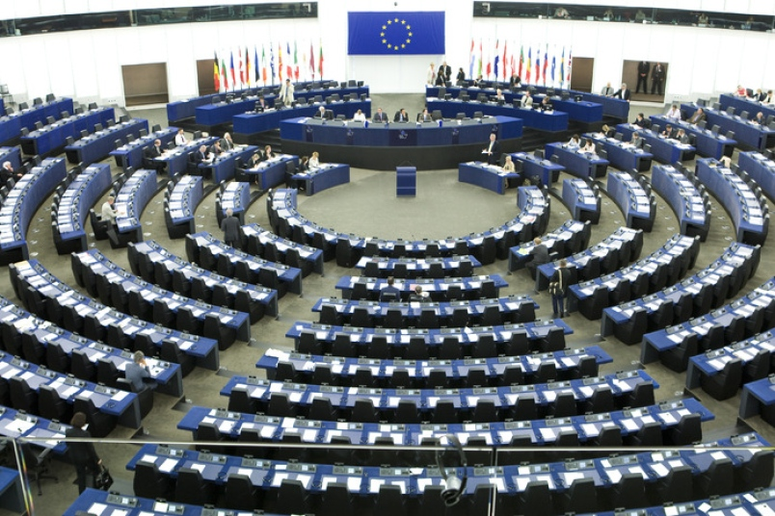
Besluitvorming
Besluiten worden genomen door drie instellingen:
Europese parlement
Vertegenwoordigen de burgers en zijn door hen gekozen
2. Raad van de Europse Unie
Vertegenwoordigen de lidstaten (ministers van de EU-landen)
Europese Commissie
Vertegenwoordigen de belangen van de EU in haar geheel

Slide 5
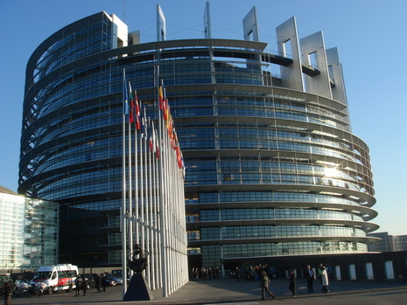
Europees Parlement de stem van het volk
Rol
Keurt nieuwe wetten goed
Controleert de uitvoering van het beleid
Keurt de begroting goed
Samenstelling
736 leden
Voorzitter
Jerzy Buzek
Ambtstermijn
5 jaar
Zetel
Brussel
Luxemburg
Straatsburg

Slide 6
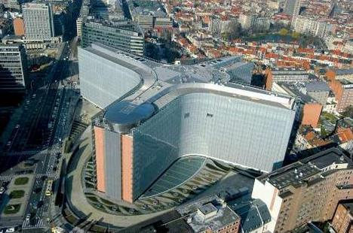
Europese commissie behartiging van het belang van de EU
Rol
indienen van nieuwe wetsvoorstellen
uitvoeren van het beleid
EU-wetgeving handhaven
Samenstelling
1 commissaris per lidstaat
Voorzitter
José Manuel Barroso
Ambtstermijn
5 jaar
Zetel
Brussel

Slide 7
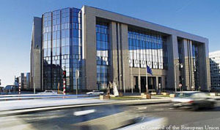
Europese raad de stem van de lidstaten
Rol
Neemt wetgeving aan
Sluit internationale overeenkomsten
Keurt samen met Europees Parlement de begroting goed
Samenstelling
1 minister per lidstaat – 10 raadsleden
Ambtstermijn
Roterend voorzitterschap van 6 maanden
Zetel
Brussel en Luxemburg

